Slide 1
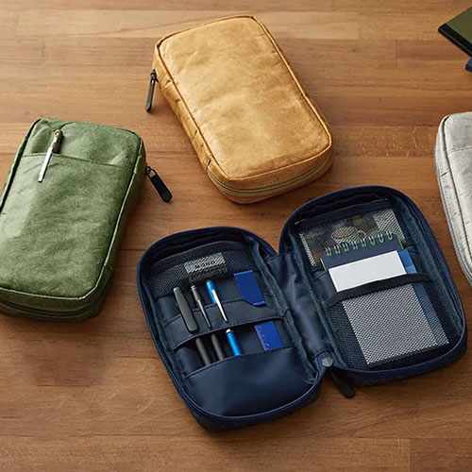
【提案書】
タイベック ユーティリティポーチ
特徴
表地に超軽量で耐久・耐水性に優れた、タイベック生地を使ったユーリティポーチ。内ポケットが豊富で、モバイルグッズや文具などの小物類を、整理整頓して持ち運ぶことができます。
商品写
納期
納期スペース
仕様
カラー展開：全4色
素材：高密度ポリエチレン、ポリエステル他
サイズ：縦220×横125×奥40mm
包装：台紙、ＰＰ袋入
お見積
お見積りスペース

